Slide 1




智愈寻真
新医科“教-学-管”三位一体AI教研协同平台
让每位医学生拥有24小时在线的“顶级临床导师”
高教主赛道 / 新医科创新实践项目
Notes:
尊敬的各位评委老师，大家好！今天我们带来的项目是“智愈寻真”，一个致力于重塑医学教育的AI教研协同平台。我们的愿景是，通过人工智能技术，为每一位医学生配备一位24小时在线的顶级临床导师，彻底解决传统医学教育中“练得少、不敢练”的核心痛点，推动医学教育从知识灌输向临床胜任力培养的范式转移。

Slide 2



CONTENTS
项目背景
01
市场分析
04
剖析医学教育痛点，洞察AI技术赋能行业的巨大机遇与变革方向。
深耕千亿级医学教育蓝海市场，精准锁定目标客群，明确增长潜力空间。
产品服务
02
商业模式
05
聚焦用户核心需求，提供全流程、智能化的医学教育综合解决方案。
设计多元化、可持续的盈利路径，整合资源打造完整且稳固的商业闭环。
核心创新
03
团队与未来
06
独创三大技术壁垒，结合算法与场景优势，构建不可替代的核心竞争力。
汇聚优秀成员的团队，规划清晰的短期目标与长远发展蓝图。
Notes:
本次路演将围绕六个核心部分展开。首先，我们将深入剖析当前医学教育面临的严峻挑战与AI技术带来的巨大机遇。接着，详细介绍我们的产品服务和三大核心创新点。之后，我们会分析广阔的市场前景和清晰的商业模式。最后，展示我们医工交叉的顶配团队以及项目的未来发展蓝图。

Slide 3




PART 01
项目背景
痛点与时代机遇
Notes:
首先，让我们进入第一部分，深入探讨我们项目诞生的背景——当前医学教育面临的痛点，以及AI技术如何为我们提供了前所未有的时代机遇。

Slide 4
MEDICAL
EDUCATION
教育困境
传统临床教学模式已触及发展天花板，学生实践、教师指导、管理决策均面临核心痛点制约。
当前医学教育体系中，真人标准化病人（SP）培训成本高昂、组织难度大，导致医学生缺乏高频试错机会；教师深陷繁重的病历批改工作，难以兼顾临床与精准教学；管理者因缺乏全流程学情数据，无法实现科学的教学闭环与决策。这三大问题共同构成了行业发展的瓶颈。
01 学生困境
“练得少、不敢练”。真人SP单次成本超$150，组织困难，学生缺乏低风险试错机会，普遍理论强、临床弱。
02 教师压力
“批阅重、难精准”。单份病历批改耗时30+分钟，教学临床双重承压，且无法透视学生思维盲区，指导低效。
03 管理盲区
“缺数据、难闭环”。缺乏多维度学情数据支撑，教学干预依赖经验主义，无法形成科学的决策与改进闭环。
核心痛点
实践 / 教学 / 管理断层
3大维度
成本高昂：单次培训费用不低，难以高频开展。
效率低下：人均单日批改量不足5份，时间成本极高。
决策缺失：依赖主观经验，无过程数据支撑优化。
改革诉求
数据驱动与降本增效
迫在眉睫
总结与展望：传统医学教育模式的痛点本质是“信息不对称”与“资源利用率低”。引入数字化、智能化工具，实现低成本高频实践、数据化教学评估与闭环管理，是突破当前困境的关键路径。
Notes:
当前，医学教育正面临三大核心痛点。对于学生而言，真人标准化病人成本高昂、组织困难，导致他们临床实践机会严重不足。对于教师，繁重的病历批改工作占用了大量宝贵时间，且难以进行精准的个性化指导。而对于教学管理者，由于缺乏过程数据，教学改革往往缺乏科学依据。这些痛点共同导致了传统医学教育模式的瓶颈。

Slide 5

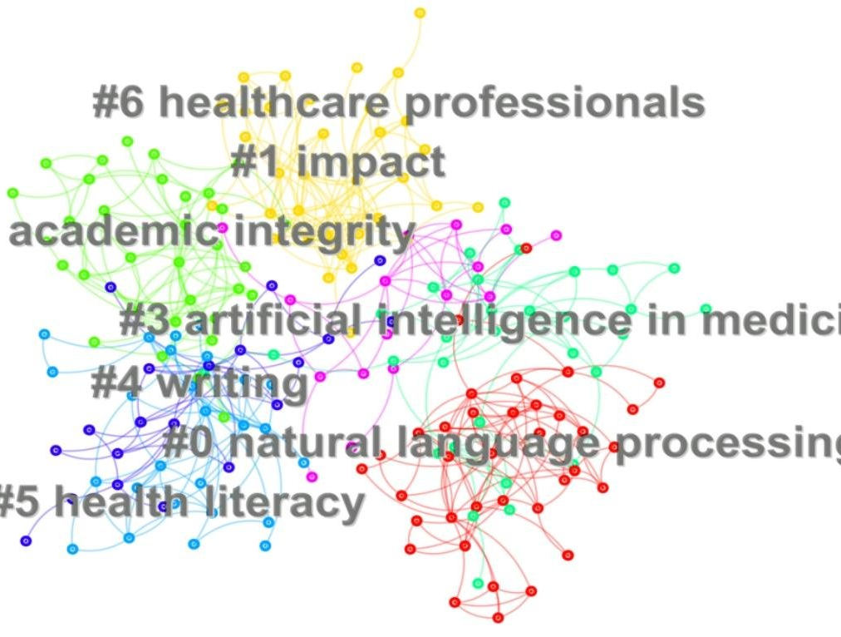
01. 大模型构建沉浸式虚拟病房
依托大语言模型(LLM)与多模态技术，AI可扮演高仿真虚拟病人，实现自然语言交互。学生能获得无限次临床练习机会，打破传统教学资源稀缺的限制，打造“低成本、沉浸式、可溯源”的全新教学场景。
02. RAG技术筑牢医学严谨性
引入检索增强生成(RAG)技术，锚定权威医学知识库，让AI反馈有据可查。从根本上终结通用大模型的“幻觉”问题，确保医学教学内容的专业性与准确性，为临床决策提供可靠的技术支撑。
AI重塑医学教育新机遇
AI技术正以颠覆性的方式重构医学教育体系。从模拟真实诊疗的虚拟病人到有据可依的智能导师，技术不仅拓展了教学边界，更重新定义了医学人才培养的效率与质量。
关键词图谱洞察
图谱展示了人工智能、自然语言处理与医学教育的深度关联，涵盖学术诚信、医疗素养等核心维度，揭示了技术融合的广泛影响。
技术融合
临床赋能
以技术为钥，开启医学教育的新纪元。AI不再只是辅助工具，而是值得信赖的专业教学伙伴。
Notes:
幸运的是，技术的浪潮为我们带来了破局的钥匙。以大模型和多模态技术为代表的AI技术，使得构建一个高度仿真、可无限次重复的虚拟病房成为可能。更关键的是，RAG技术的应用，让我们能够打造一个“不说谎”的AI导师，它的每一个建议都能溯源至权威教材，彻底解决了AI在医疗领域应用的最大顾虑——“幻觉”问题。

Slide 6

PART 02
产品与创新

Slide 7
MED AI SOLUTION
AI赋能“教-学-管”
从模拟实训到决策支撑，重构医学人才培养的全流程价值体系
沉浸式AI虚拟病房 · 学生端
AI超级带教助教 · 教师端
智愈寻真：医学教育AI全景平台
与有性格、会隐瞒的AI标准化病人实时博弈，可视化临床思维决策树，自动生成四维能力雷达图与诊疗复盘报告，让练习更真实。
零代码拖拽即可配置专属虚拟病例，系统秒级批改大病历并精准高亮逻辑漏洞，极大释放教师精力，聚焦核心教学指导。
拒绝传统题库模式，以“虚拟病人+数据闭环”重塑医学教育，覆盖院校教学全场景，构建医教协同新生态。
全链路临床思维闭环培养
高质量教学资源自动沉淀
AI教研数据大脑 · 管理端
从问诊采集、鉴别诊断到方案制定的全流程模拟，AI实时引导纠错，帮助医学生建立系统化、规范化的临床诊疗思维体系。
系统自动归档学生诊疗数据与典型案例，生成标准化教学案例库，为院校积累可复用、可迭代的核心教学资产。
全局驾驶舱聚合全院学情薄弱点，实现AI教学成本监控与内容安全风控，用数据驱动教学改革与管理决策的科学化。
Notes:
我们的“智愈寻真”平台，并非简单的医学题库，而是一个赋能“教、学、管”全流程的AI解决方案。对学生，我们提供沉浸式的AI虚拟病房，让他们在安全的环境中反复练习问诊和决策。对教师，我们提供AI超级助教，将他们从繁重的批改工作中解放出来。对管理者，我们提供数据大脑，让教学管理变得更加科学、精准。

Slide 8

INNOVATION
核心创新
实现“严谨、启发、降本”的完美平衡，重塑AI医疗教育
02
技术创新：RAG教材级溯源
独创医学教材RAG知识库，AI的每一次纠错都能精准溯源至教材章节页码，彻底终结“AI幻觉”，确保医学教育内容的绝对严谨与权威。
01 理念创新：卫生经济学与人文关怀融合
打破传统医学教育“唯诊断论”的局限，在AI问诊训练中深度植入检查成本核算与DRG控费意识，将人文关怀贯穿诊疗全程。不仅培养学员的专业诊疗能力，更塑造其“会治病、懂算账、有温度”的综合素养，打造符合现代医疗需求的卓越医生人才。
模式创新：动态博弈式教学
03
摒弃传统“死脚本”，采用多智能体编排技术，AI病人可做出真实病理反馈，支持“苏格拉底式”逐级启发，引导学员自主探索诊疗方案。
Notes:
我们的核心创新在于实现了“严谨、启发、降本”的完美平衡。理念上，我们首次将“卫生经济学”和“人文关怀”融入AI训练，培养更全面的医生。技术上，我们独创的RAG教材级溯源技术，确保了AI的回答绝对严谨，有据可查。模式上，我们从传统的“静态分支”升级为“动态博弈”，让AI病人能像真人一样思考和反馈，实现真正的启发式教学。

Slide 9

PART 03
市场与商业
市场有多大 & 怎么赚钱
Notes:
一个好的项目，不仅要有技术创新，更要具备广阔的市场前景和清晰的商业模式。接下来，我们将分析项目的市场潜力和盈利路径。

Slide 10


MEDICAL EDUCATION
市场洞察
中国医学教育信息化正处于爆发前夜，国家政策大力扶持“虚拟仿真金课”建设，高校与规培基地预算充足。从506所医学高校到1100+国家级规培基地，庞大的专业机构网络构成了坚实的市场基础，行业需求呈现刚性增长态势。
百亿级医学教育信息化蓝海，政策与刚需双轮驱动的黄金赛道
506
1k+
487
所 医学高校
规培基地数量
亿元 市场规模
核心客群覆盖
覆盖数千家附属医院及教学医院，构建完整医学教育生态闭环。
规培体系渗透
深耕1100+国家级住培基地，解决临床教学标准化与规范化难题。
政策红利驱动
“虚拟仿真金课”建设推动高校采购预算落地，市场刚需属性凸显。
Notes:
我们正处在一个巨大的蓝海市场。全国有超过500所医学院校和上千个规培基地，构成了我们庞大的目标客群。据统计，2025年中国医学教育信息化市场规模已接近500亿元。同时，国家大力推进“虚拟仿真金课”建设，为我们提供了强有力的政策支持和充足的高校采购预算。这是一个政策红利下的刚需赛道。

Slide 11



竞品分析
降维打击
相较于市场上的真人SP、传统虚仿软件及通用大模型，我们的方案在成本控制、交互体验与医学专业性上实现了全方位的超越，彻底打破传统医学教育的桎梏，重塑教学训练的核心模式。
VS 真人标准化病人
成本与效率的双重革新
VS 传统虚仿软件
从僵化脚本到动态交互
VS 通用大模型
严谨医疗与AI幻觉的壁垒
极致性价比：以10%的成本实现全天候、无边界训练。
训练成本大幅降低90%，支持7x24小时全天候无限次重复训练，突破时空限制。
彻底告别固定“死脚本”，实现自然语言的实时动态交互，专注临床问诊思维训练。
基于医疗知识库约束，杜绝“AI幻觉”，确保回答精准可靠，符合临床诊疗规范。
深度交互：自然语言驱动，专注培养真实临床思维能力。
专业严谨：强约束杜绝幻觉，保障医学知识的准确性。
案例库不受现实限制，可完美模拟各类罕见病、疑难杂症场景，丰富教学维度。
基于云端架构持续更新迭代，紧跟医学进展，内容更新速度远超传统本地软件。
逻辑可溯源，紧密贴合教学大纲，有效培养学员的循证医学思维与临床决策能力。
核心价值总结
Notes:
与市场上的现有方案相比，我们实现了降维打击。相较于真人SP，我们的成本降低90%以上，并能提供无限次、全天候的训练。相较于传统虚仿软件，我们实现了真正的动态交互，而非僵化的脚本。相较于通用大模型，我们杜绝了致命的“幻觉”问题，确保了医学教学的严谨性和安全性。

Slide 12

SaaS订阅服务
私有化部署定制
科研联合申报
按高校/班级规模收取年度平台授权与算力服务费，构建稳定的核心现金流，保障业务长效运转。
面向头部三甲医院与医学院，提供本地化部署方案和专属医学知识库定制，获取高客单价收益。
联合高校申报国家级教改课题，共享课题经费与学术成果，实现科研资源的商业价值变现。
CORE
核心基石
HIGH-END
高端定制
RESOURCE
资源变现
ECOLOGY
生态壁垒
【数据飞轮壁垒】学生训练频次越高，AI导师对学习习惯的研判越精准，教学效果持续提升，形成“使用-优化-再使用”的正向增强循环，锁定用户粘性。
盈利体系构建
多维价值闭环
MODEL
【内容生态壁垒】打造“病例广场”，汇聚教师UGC与专家PGC双源内容，沉淀海量医学案例资产库。内容资产随用户增长不断增厚，构建难以复制的知识护城河。
BUSINESS MODEL
商业模式
通过盈利模式的多元化布局与核心壁垒的双重构建，实现商业价值与行业价值的深度融合，确立在智慧医学教育领域的领先地位，驱动业务长期增长。
SaaS订阅打底构筑现金流
数据生态筑墙建立竞争壁垒
打造智慧医疗教育可持续发展闭环。
Notes:
我们的商业模式清晰且可持续。我们以SaaS订阅服务作为核心现金流，通过私有化部署获取高价值订单，并通过联合申报课题实现资源变现。我们的核心壁垒在于强大的数据飞轮效应和不断增厚的内容生态。学生用得越多，我们的AI就越智能，平台价值就越高，从而构筑起坚实的护城河。

Slide 13
未来发展：打造医学AI基础设施
立足院校教育根基，赋能全生命周期成长，构建智慧医疗新生态。
▍社会价值：响应健康中国
弥合城乡医学教育资源鸿沟，打破地域限制，让偏远地区的医学生也能享受到顶尖水平的AI标准化带教。
以技术为桥梁，构建公平、高效的医学人才培养体系，为国家输送更多卓越的创新医学人才，助力分级诊疗与基层医疗能力提升。
FUTURE
PHASE 01
全维拓展与数据价值深挖
横向覆盖外、妇、儿全临床学科，纵向贯通“院校-规培-继续教育”全链路；沉淀百万级临床思维数据，探索向基层医疗机构输出CDSS辅助决策能力，实现技术普惠。
夯实核心：院校标杆打造
打磨“内科学”核心闭环，落地1-2所头部医学院校，树立省级“虚仿一流课程”行业标杆，验证AI带教模式。
01 破局
02 扩张
03 升维
核心闭环打磨与标杆试点建设
全学科覆盖与全周期教育打通
数据沉淀赋能基层医疗CDSS
Notes:
展望未来，我们规划了清晰的三步走战略。首先，通过打磨核心产品，在头部院校打造标杆案例。然后，横向拓展学科，纵向打通医学人才的全生命周期教育。最终，我们希望沉淀海量临床思维数据，向基层医疗机构赋能，成为中国医学AI的基础设施。我们的愿景，是响应“健康中国”战略，弥合城乡教育差距，为国家培养更多卓越的创新医学人才。

Slide 14


THANK YOU
智愈寻真，探寻医学教育的数智未来
以数智技术赋能医学传承，构建全维育人新生态
恳请评委们批评指正!!
Notes:
我的介绍到此结束。智愈寻真，我们致力于探寻医学教育的数智未来。感谢各位评委老师的聆听，敬请批评指正！

